Slide 1
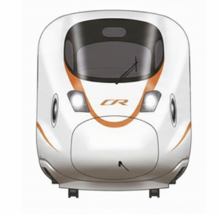
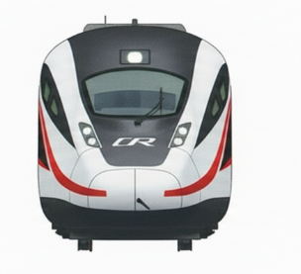
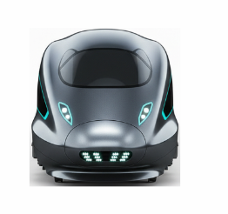
正视图
原始数据
对应标注示例
正视图重点关注：
1.列车前挡风玻璃
2.车身主体
3.车头尖端端点

Slide 2



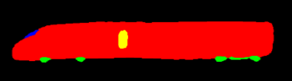

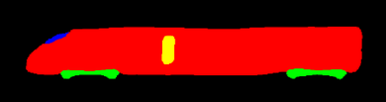
侧视图
原始数据
对应标注示例
侧视图重点关注：
1.列车前挡风玻璃
2.车身主体
3.转向架
4.车门

